Slide 1
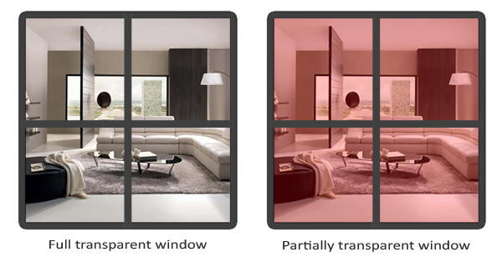
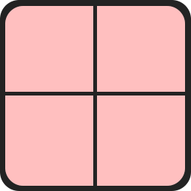
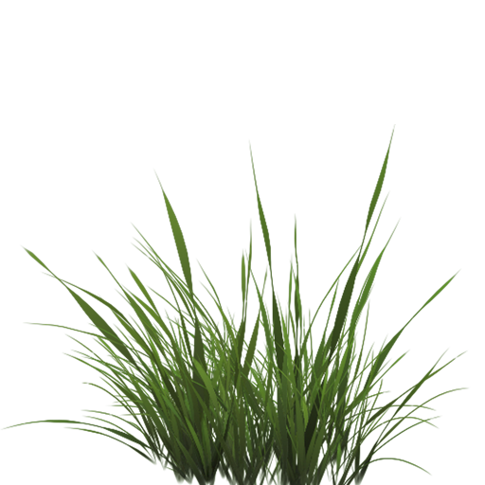
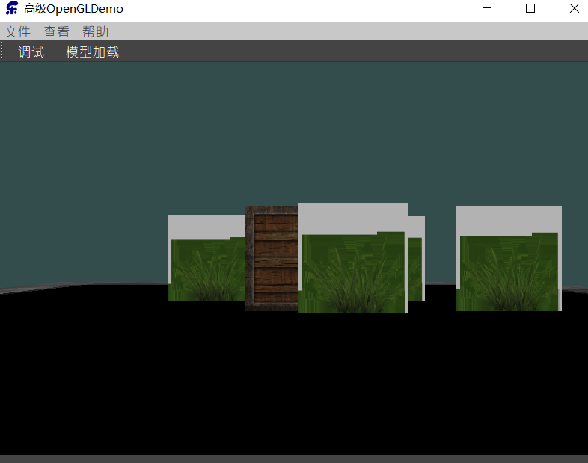
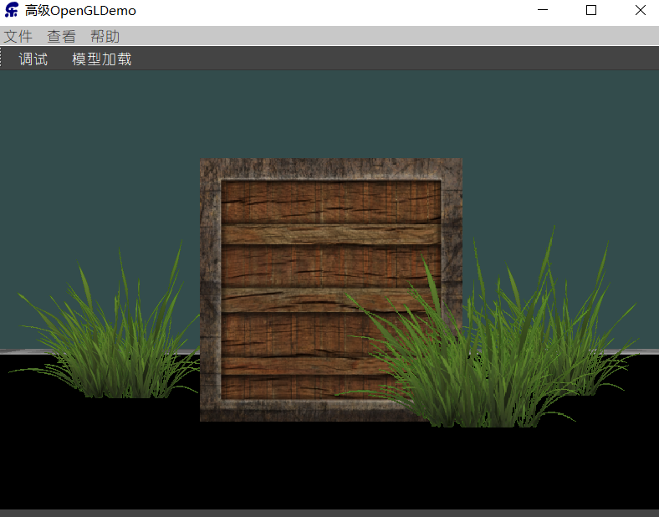
混合（Blending）
OpenGL中，混合(Blending)通常是实现物体透明度(Transparency)的一种技术：
丢弃片段
有些图片并不需要半透明，只需要根据纹理颜色值，显示一部分，或者不显示一部分，没有中间情况。
位置信息：
void main() {
// FragColor = vec4(vec3(texture(texture1, TexCoords)), 1.0);
FragColor = texture(texture1, TexCoords);
}
vector<QVector3D> vegetation; vegetation.push_back(QVector3D(-1.5f, 0.0f, -0.48f)); vegetation.push_back(QVector3D( 1.5f, 0.0f, 0.51f)); vegetation.push_back(QVector3D( 0.0f, 0.0f, 0.7f)); vegetation.push_back(QVector3D(-0.3f, 0.0f, -2.3f)); vegetation.push_back(QVector3D( 0.5f, 0.0f, -0.6f));
foreach (auto item, vegetation) {
model.setToIdentity();
model.translate(item);
m_ShaderProgram.setUniformValue("model", model);
m_GrassMesh->Draw(m_ShaderProgram);
}
#version 330 core
out vec4 FragColor;
in vec2 TexCoords;
uniform sampler2D texture1;
void main() {
vec4 texColor = texture(texture1, TexCoords);
if(texColor.a < 0.1) discard;
FragColor = texColor;
}
glTexParameteri( GL_TEXTURE_2D, GL_TEXTURE_WRAP_S, GL_CLAMP_TO_EDGE); glTexParameteri( GL_TEXTURE_2D, GL_TEXTURE_WRAP_T, GL_CLAMP_TO_EDGE);

Slide 2

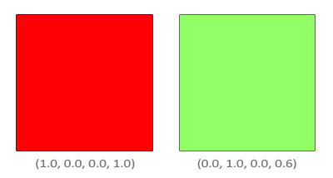
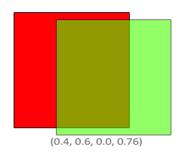
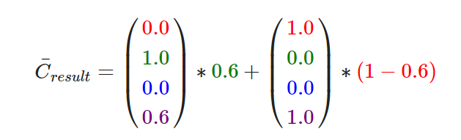
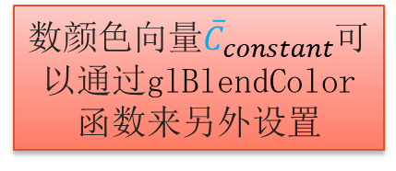
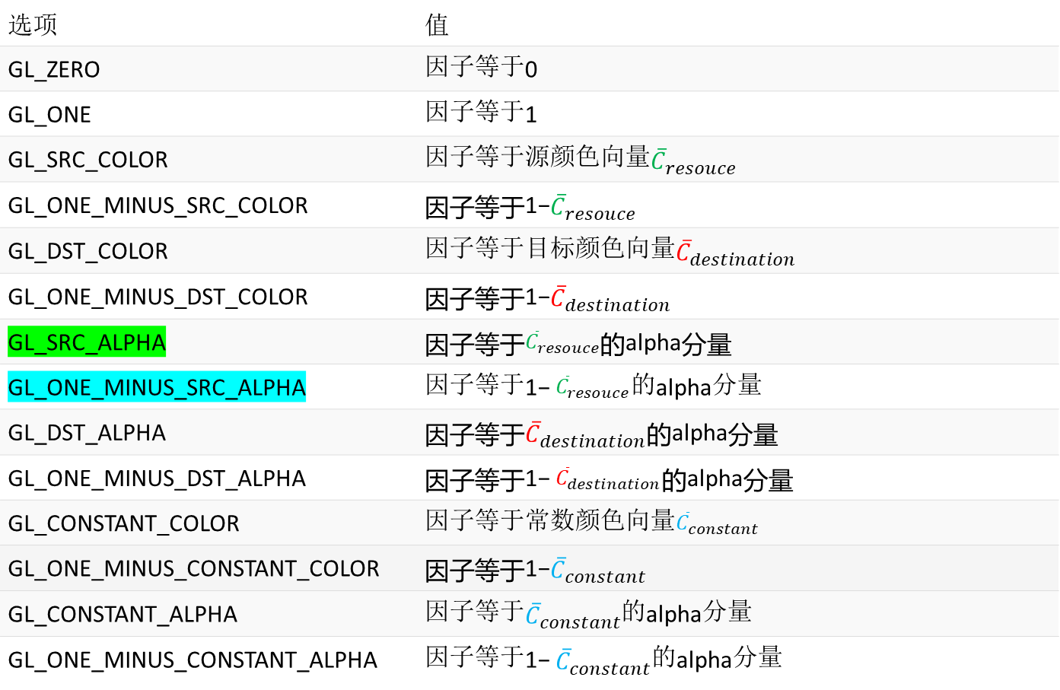
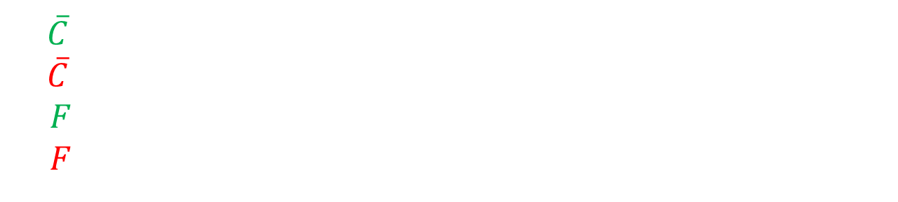
混合（Blending）
$\overline{C}$source：源颜色向量。这是源自纹理的颜色向量。
$\overline{C}$destination：目标颜色向量。这是当前储存在颜色缓冲中的颜色向量。
$F$source：源因子值。指定了alpha值对源颜色的影响。
$F$destination：目标因子值。指定了alpha值对目标颜色的影响。
glEnable(GL_BLEND);
glBlendFunc(GLenum sfactor, GLenum dfactor)
选项 | 值
GL_ZERO | 因子等于0
GL_ONE | 因子等于1
GL_SRC_COLOR | 因子等于源颜色向量${\overline{C}}_{resouce}$
GL_ONE_MINUS_SRC_COLOR | 因子等于1−${\overline{C}}_{resouce}$
GL_DST_COLOR | 因子等于目标颜色向量${\overline{C}}_{destination}$
GL_ONE_MINUS_DST_COLOR | 因子等于1−${\overline{C}}_{destination}$
GL_SRC_ALPHA | 因子等于${\overline{C}}_{resouce}$的alpha分量
GL_ONE_MINUS_SRC_ALPHA | 因子等于1− ${\overline{C}}_{resouce}$的alpha分量
GL_DST_ALPHA | 因子等于${\overline{C}}_{destination}$的alpha分量
GL_ONE_MINUS_DST_ALPHA | 因子等于1− ${\overline{C}}_{destination}$的alpha分量
GL_CONSTANT_COLOR | 因子等于常数颜色向量${\overline{C}}_{constant}$
GL_ONE_MINUS_CONSTANT_COLOR | 因子等于1−${\overline{C}}_{constant}$
GL_CONSTANT_ALPHA | 因子等于${\overline{C}}_{constant}$的alpha分量
GL_ONE_MINUS_CONSTANT_ALPHA | 因子等于1− ${\overline{C}}_{constant}$的alpha分量
数颜色向量${\overline{C}}_{constant}$可以通过glBlendColor函数来另外设置
glBlendFunc(GL_SRC_ALPHA, GL_ONE_MINUS_SRC_ALPHA);
也可以使用glBlendFuncSeparate为RGB和alpha通道分别设置不同的选项：
glBlendFuncSeparate(GL_SRC_ALPHA, GL_ONE_MINUS_SRC_ALPHA, GL_ZERO , GL_ONE);
让最终的alpha分量只被目标颜色向量的alpha值所影响

Slide 3
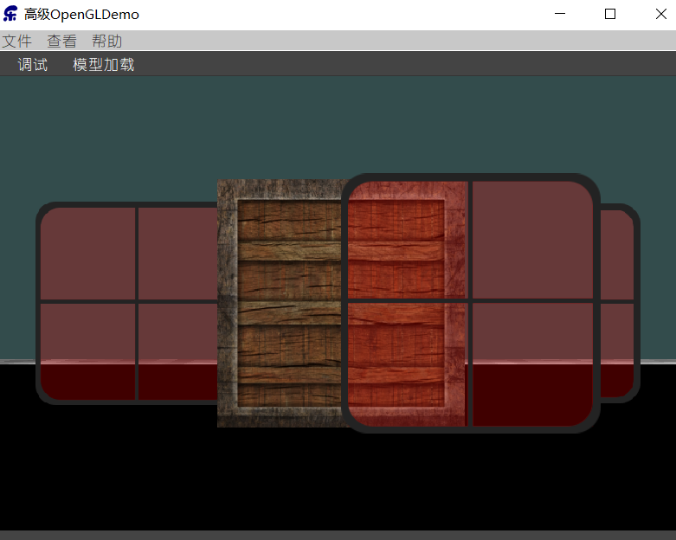
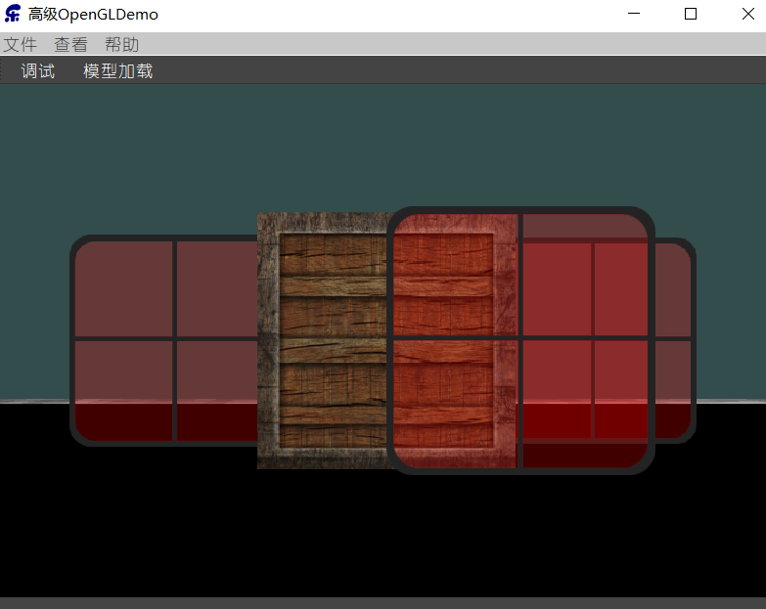
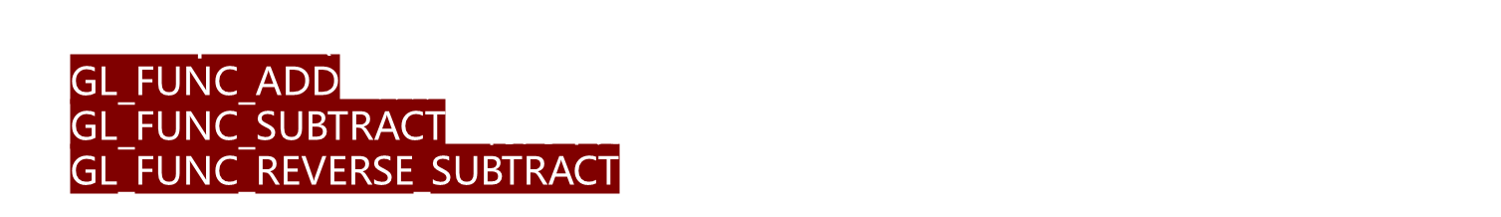
glBlendEquation(GLenum mode)允许我们设置运算符，它提供了三个选项：
GL_FUNC_ADD：默认选项，将两个分量相加：${\overline{C}}_{result}$=Src+Dst
GL_FUNC_SUBTRACT：将两个分量相减： ${\overline{C}}_{result}$=Src−Dst
GL_FUNC_REVERSE_SUBTRACT：将两个分量相减，但顺序相反：${\overline{C}}_{result}$=Dst−Src
通常我们都可以省略调用glBlendEquation，因为GL_FUNC_ADD对大部分的操作来说都是我们希望的混合方程，但如果你真的想打破主流，其它的方程也可能符合你的要求。
渲染半透明纹理
glEnable(GL_BLEND);
glBlendFunc(GL_SRC_ALPHA, GL_ONE_MINUS_SRC_ALPHA);
由于启用了混合，我们就不需要丢弃片段了，所以需要把片段着色器还原
有些不对劲。前面窗户的透明部分遮蔽了背后的窗户？
发生这一现象的原因是，深度测试和混合一起使用的话会产生一些麻烦。
要想保证窗户中能够显示它们背后的窗户，我们需要首先绘制背后的这部分窗户。
先绘制所有不透明的物体。
对所有透明的物体排序。
按顺序绘制所有透明的物体。
map<float, QVector3D> sorted;
foreach(auto item,windows) {
float distance =
m_camera.Position.distanceToPoint(item);
sorted[distance] = item;
}
for(map<float,QVector3D>::reverse_iterator riter=sorted.rbegin();
riter!=sorted.rend();riter++){
model.setToIdentity();
model.translate(riter->second);
m_ShaderProgram.setUniformValue("model", model);
m_WindowMesh->Draw(m_ShaderProgram);
}

